Slide 1



Aprendendo a usar o Google Docs

Slide 2
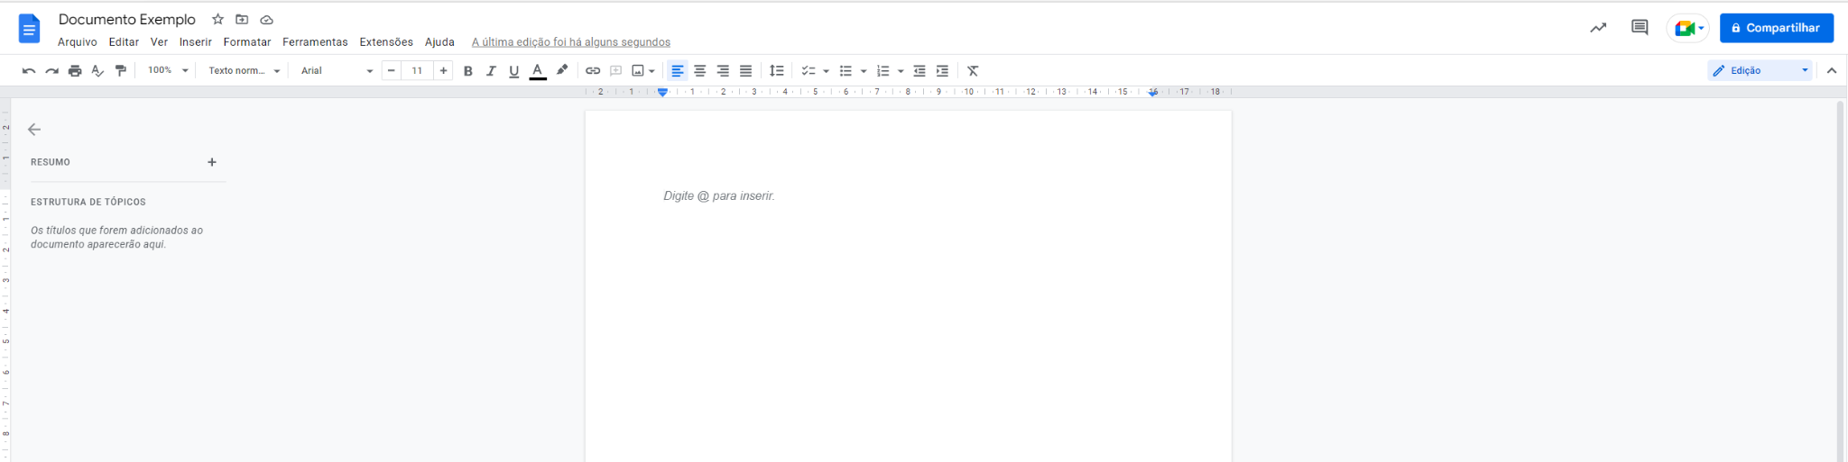
A Estrutura do Google Docs
Opções de
Compartilhamento
Barra de Ferramentas
Estrutura
de Tópicos
Texto

Slide 3
A Estrutura do Google Docs
Texto - Visualização do que está sendo escrito. Clique e comece a digitar!
Estrutura de Tópicos - Links para pular para um título do texto (ex: introdução, conclusão). Mais tarde aprenderemos como definir um título.
Barra de Ferramentas - Onde estão todas as opções para modificar o texto, salvar e abrir outros arquivos.
Opções de Compartilhamento - Enviar o arquivo para que outras pessoas possam visualizar e/ou editar.

Slide 4
A Barra de Ferramentas
Todos os textos são salvos automaticamente na sua conta do Google.
Selecione a caixa para alterar o título do seu trabalho

Slide 5
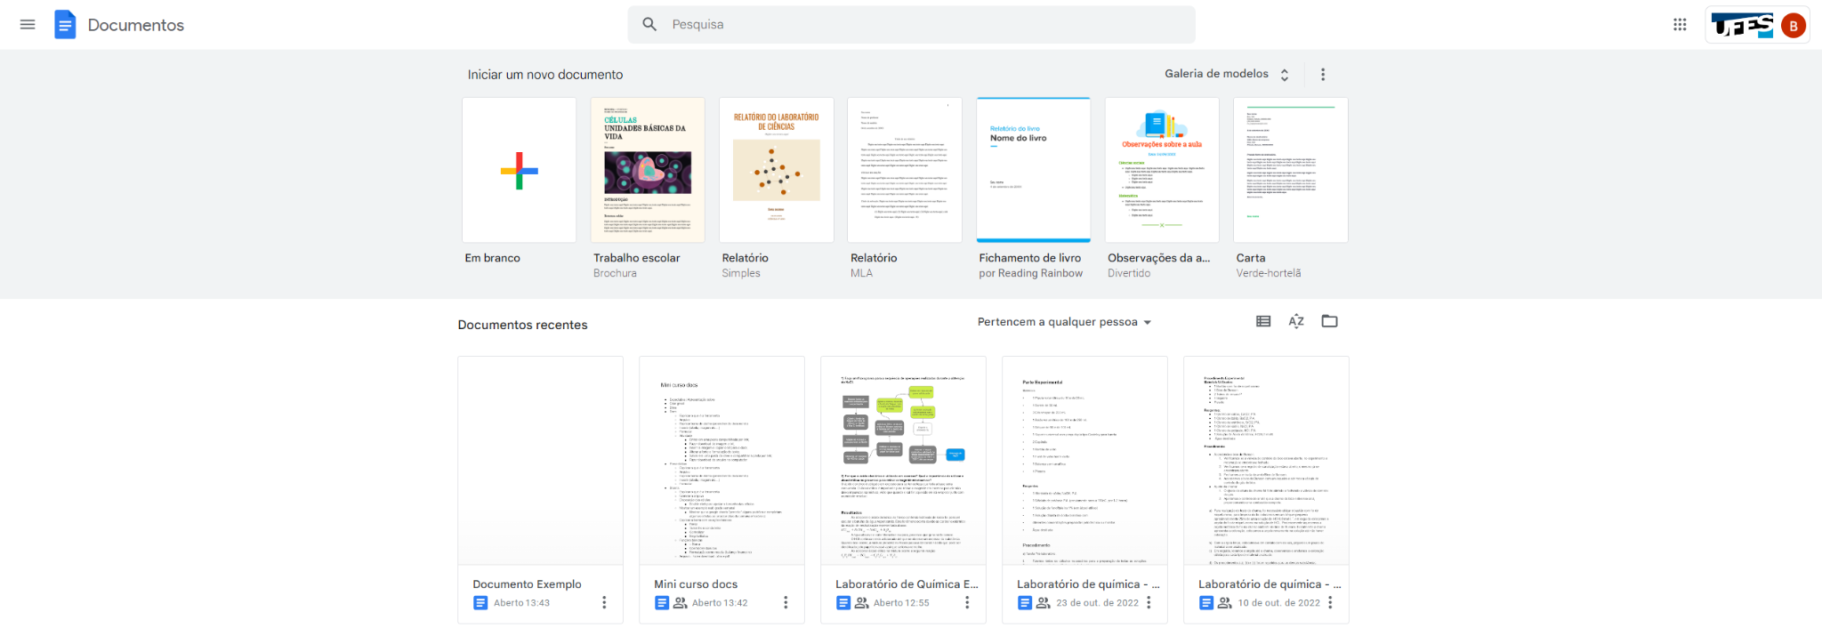
Visualizar os documentos salvos na sua conta.

Slide 6
Todos os comandos disponíveis no Google Docs podem ser acessados pelas abas marcadas em verde, mas para facilitar o seu acesso, alguns estão também disponíveis na aba vermelha.
Quando desejar usar um comando e não souber onde encontrar é aconselhado procurá-lo na barra em vermelho. Se não encontrar, pense qual o objetivo do comando e com qual dos itens da aba verde ele se relaciona.
Serão apresentados a seguir os comandos disponíveis e os que puderem ser encontrados na barra vermelha serão marcados por um asterisco. Dê maior atenção a esses comandos, pois são os mais usados

Slide 7
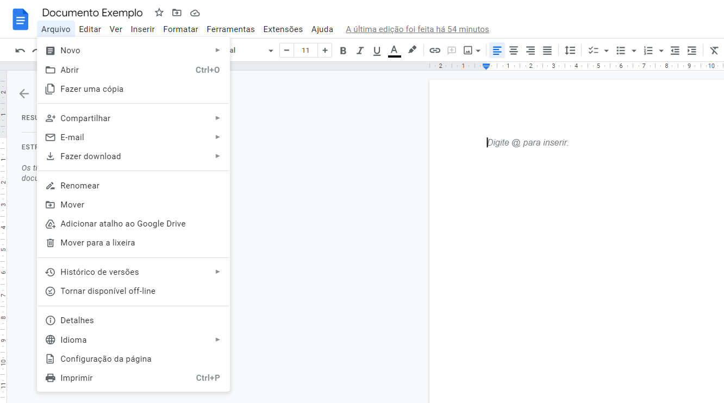
Gerenciar arquivos dentro do Google Docs
Exportar o documento
Configurações básicas do documento

Slide 8
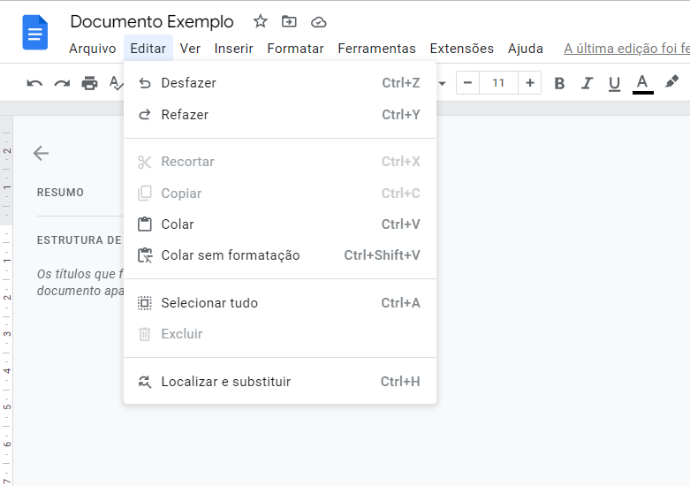
Comandos que facilitam a edição do texto.
Usar os atalhos pelo teclado agiliza a escrita. Tente decorar alguns!
Comandos marcados com asterisco podem ser encontrados na barra abaixo.

Slide 9
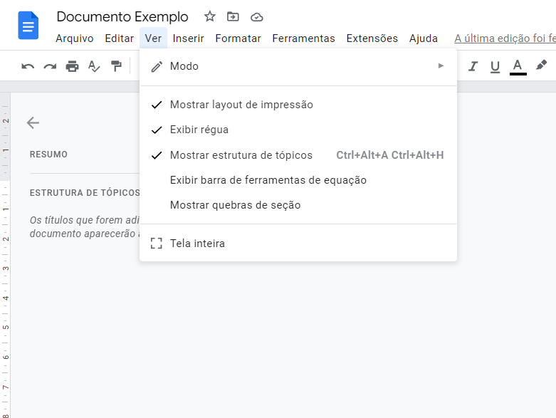
Alterar a configuração do que aparece na tela.

Slide 10
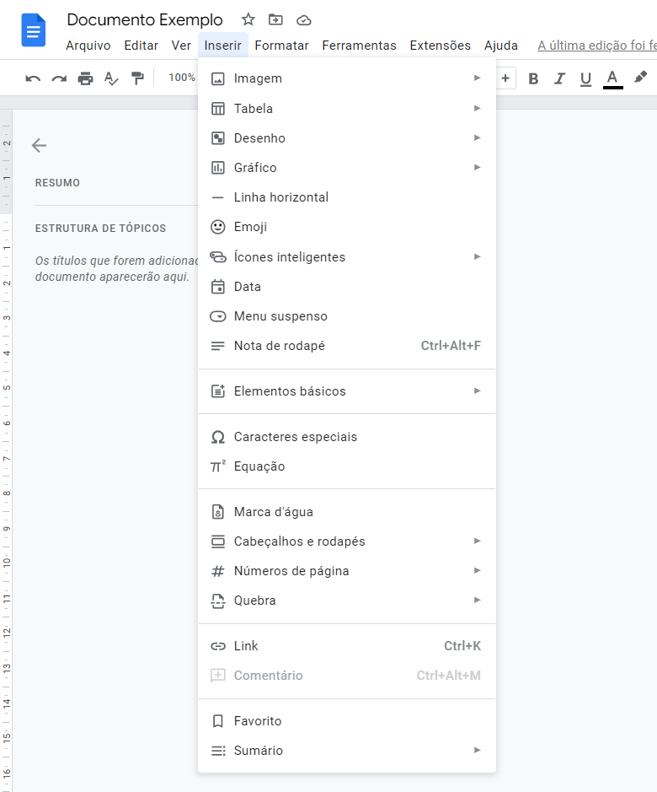
Tudo que você deseja inserir no seu arquivo que não seja texto você encontrará aqui.
Tabelas, imagens e links são os mais comuns.

Slide 11
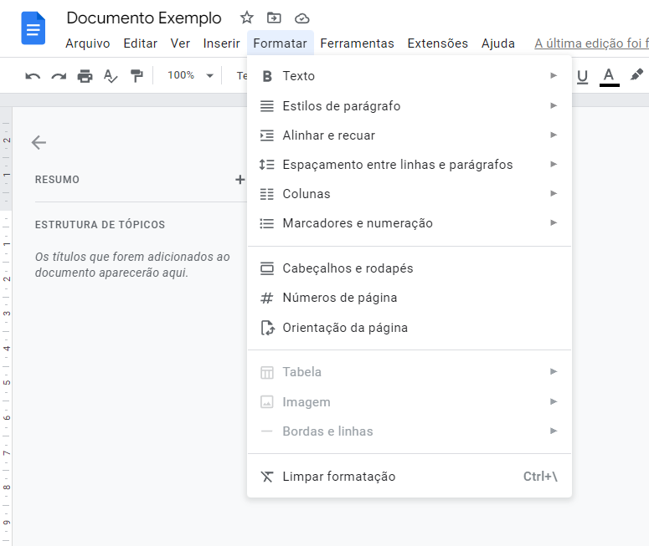
*
*
*
*
Mudar o estilo do texto (Sublinhado, Negrito, Itálico, tamanho da fonte…)
Alterar a forma como o texto é apresentado (justificado, centralizado…)
*
*

Slide 12
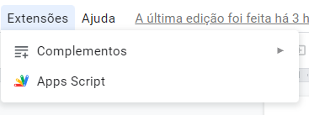
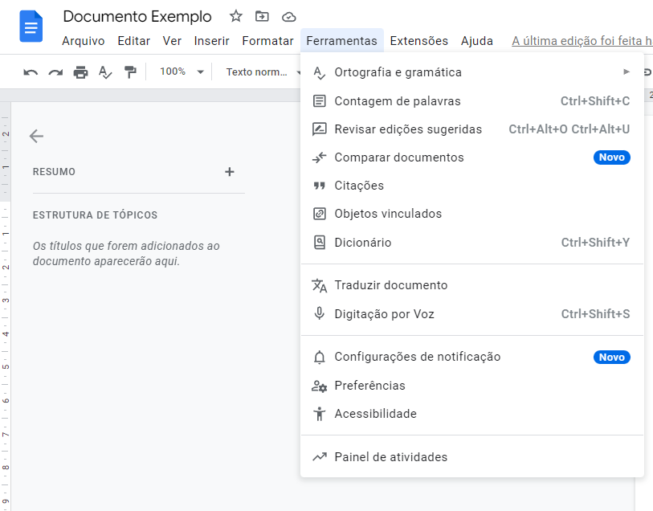
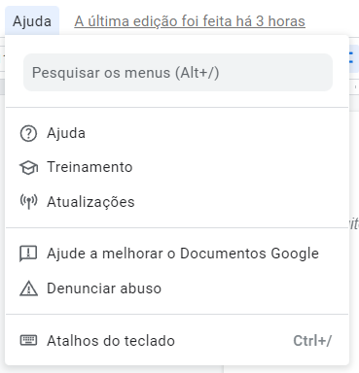

Slide 13

Desfazer a última ação
Refazer o que a última ação desfez
Imprimir (fisicamente ou para .pdf)
Verificação ortográfica
Copiar formatação (selecione o texto que deseja usar como referência de formatação, clique no pincel e selecione o texto que deseja formatar)
Zoom da visualização

Slide 14
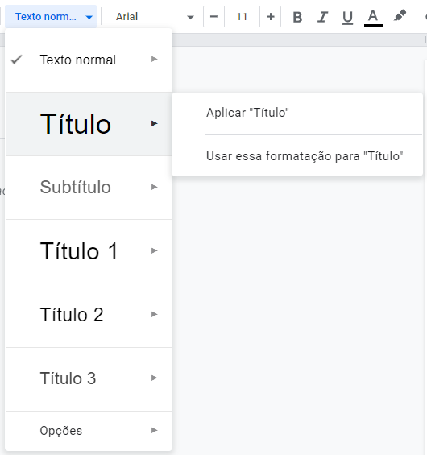
É possível usar predefinições de tamanho do texto.
Marcar um trecho do texto e selecionar Aplicar “Título” aplica uma formatação automática e acrescenta ele na estrutura de tópicos como um link.
Caso não esteja satisfeito com a fonte ou com o tamanho do título, escreva uma palavra com a formatação desejada para os títulos, marque a palavra e selecione Usar essa formatação para “Título” e todos os títulos presentes e futuros terão a mesma formatação.

Slide 15
Fonte do texto
Tamanho da fonte
Negrito
Itálico
Sublinhado
Cor do texto
Cor de destaque
OBS: Simplesmente selecionar a opção faz com que o texto que seja escrito na sequência use a formatação escolhida. Para modificar a formatação de um texto já escrito, selecione o trecho que deseja modificar e faça as alterações.

Slide 16
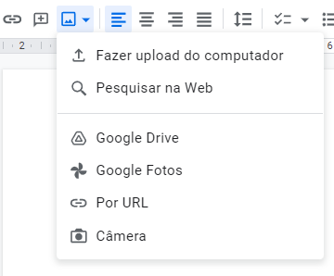
Inserir link. Selecione o texto que deseja criar um link para que o leitor possa clicar na palavra segurando o botão Ctrl e ser levado para a página do link
Adicionar comentário para que outros editores possam ler
Inserir imagem
  Salva no computador
  Disponível na internet
  Disponível em pasta do Google Drive
  Disponível em pasta do Google Fotos
  Disponível em um link conhecido
  Direto da câmera do dispositivo

Slide 17
Isto é um texto alinhado à esquerda Isto é um texto alinhado à esquerda Isto é um texto alinhado à esquerda Isto é um texto alinhado à esquerda Isto é um texto alinhado à esquerda.
Isto é um texto centralizado Isto é um texto centralizado Isto é um texto centralizado Isto é um texto centralizado Isto é um texto centralizado.
Isto é um texto alinhado à direita Isto é um texto alinhado à direita Isto é um texto direita à direita Isto é um texto alinhado à direita Isto é um texto alinhado.
Isto é um texto justificado Isto é um texto justificado Isto é um texto justificado Isto é um texto justificado Isto é um texto justificado .
Texto alinhado à esquerda
Texto centralizado
Texto alinhado à direita
Texto justificado

Slide 18

O espaçamento entre as linhas está aumentando
O espaçamento entre as linhas está aumentando
O espaçamento entre as linhas está aumentando
O espaçamento entre as linhas está aumentando
Alterar espaçamento entre as linhas
Lista de verificação
Lista com marcadores
Lista numerada
Isto é uma lista com marcadores
  Isto também
    Até isso
Isto é uma lista numerada e
  Adivinha só…
    Esta também!
OBS: Use a tecla tab para fazer um subitem na lista.

Slide 19
Isto é um texto sem recuo Isto é um texto sem recuo Isto é um texto sem recuo Isto é um texto sem recuo.
Isto é um texto recuado Isto é um texto recuado Isto é um texto recuado Isto é um texto recuado.
Isto é um texto mais recuado Isto é um texto mais recuado Isto é um texto mais recuado Isto é um texto mais recuado.
Diminuir recuo
Aumentar recuo
Limpar formatação
Limpando a formatação do texto
Limpando a formatação do texto

Slide 20
Dúvidas

